Slide 1
Báo cáo đồ án cuối ký Môn: Hệ quản trị cơ sở dữ liệu
Đề tài:
Xây dựng hệ thống
quản lý nhà hàng

Slide 2
Báo cáo đồ án cuối ký Môn: Hệ quản trị cơ sở dữ liệu
Đề tài:
Xây dựng hệ thống
quản lý nhà hàng

Slide 3

THÀNH VIÊN NHÓM
1
Nguyễn Minh Tú - 20110741
2
Nguyễn Quốc Bảo - 20110179
3
Nguyễn Ngọc Tuyết Vi - 20110748
4
Ngô Vũ Nhật Nguyên - 20110268

Slide 4
NỘI DUNG:
01
03
02
04
Phân tích thiết kế hệ thống
Tạo user và phân quyền
Thiết kế cơ sở dữ liệu
Tạo giao diện và thiết kế các chức năng

Slide 5
01
Phân tích hệ thống

Slide 6
Lược đồ Usecase:

Slide 7
Thiết kế cơ sở dữ liệu
02

Slide 8
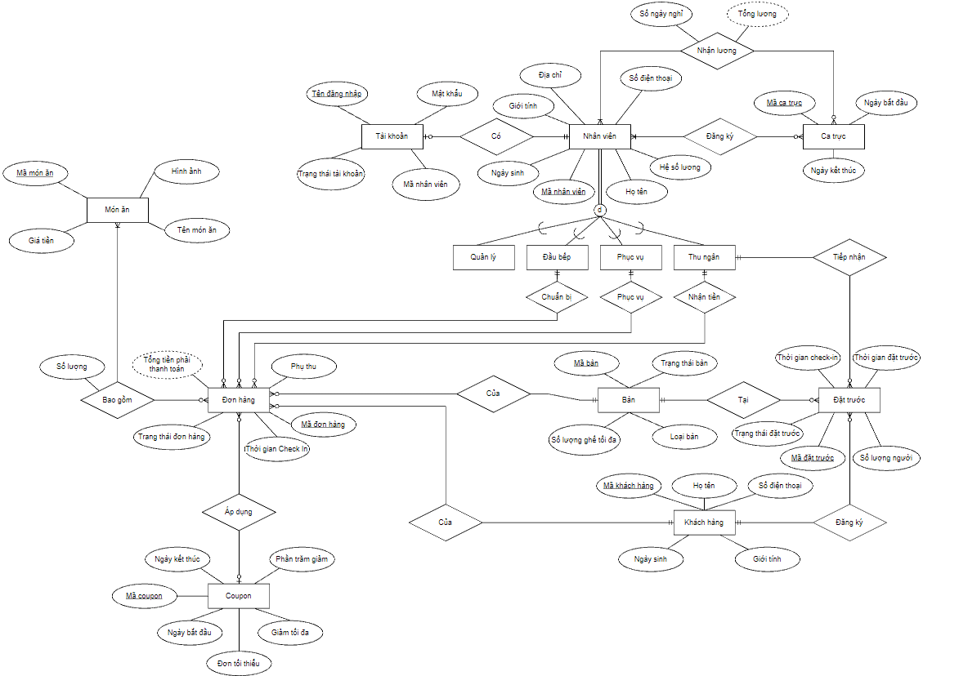
Sơ đồ mức quan niệm (ERD):

Slide 9
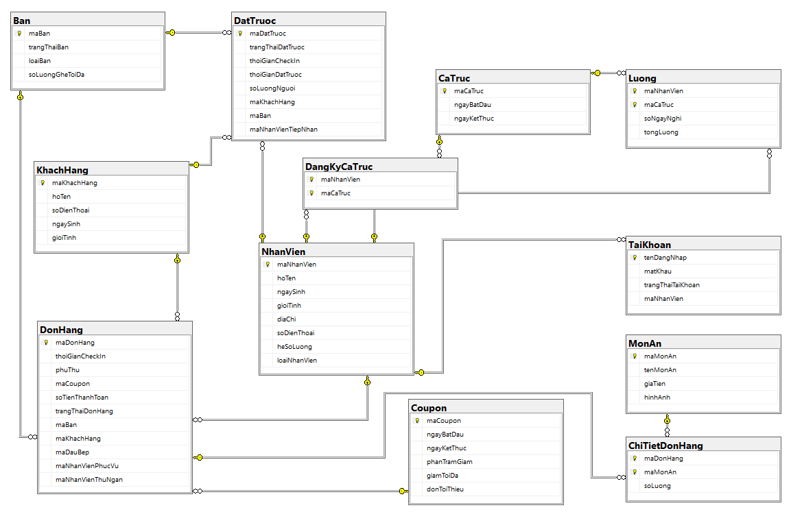
Sơ đồ mức logic (Diagram):

Slide 10
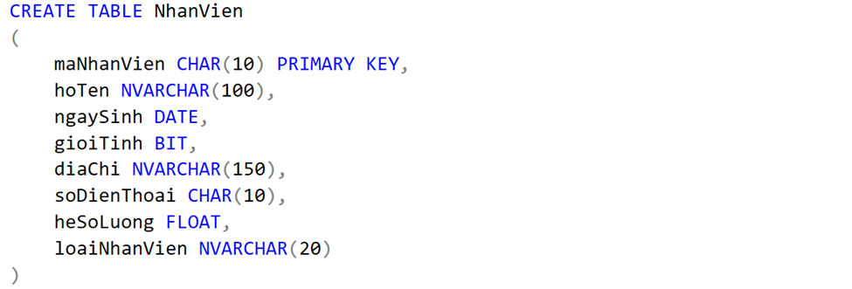
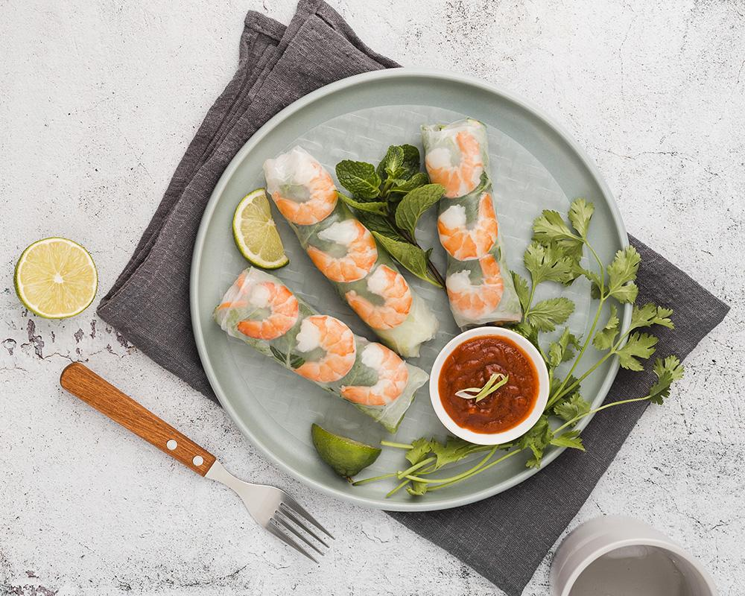
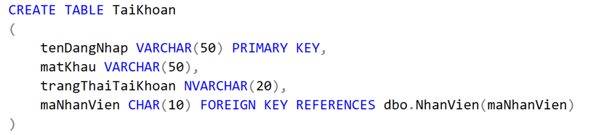
Bảng NhanVien
Tiến hành
Cài đặt các bảng
Bảng TaiKhoan

Slide 11
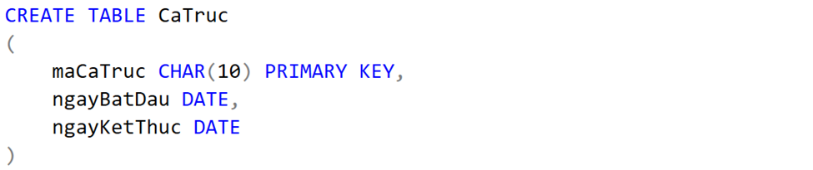
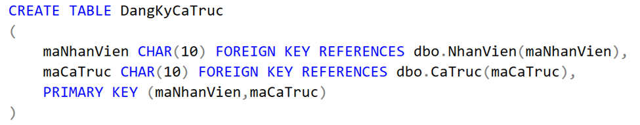
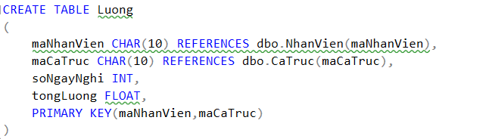
Cài đặt các bảng
Bảng CaTruc
Bảng NhanVien
Bảng DangKyCaTruc
Bảng Luong
Bảng TaiKhoan

Slide 12
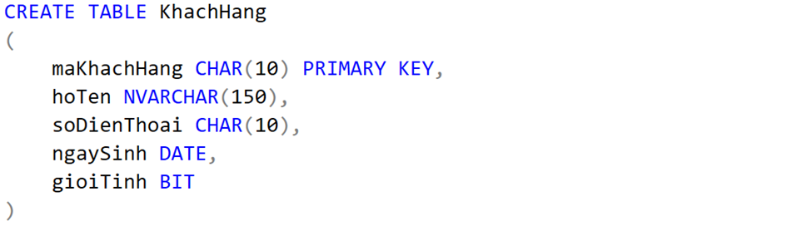
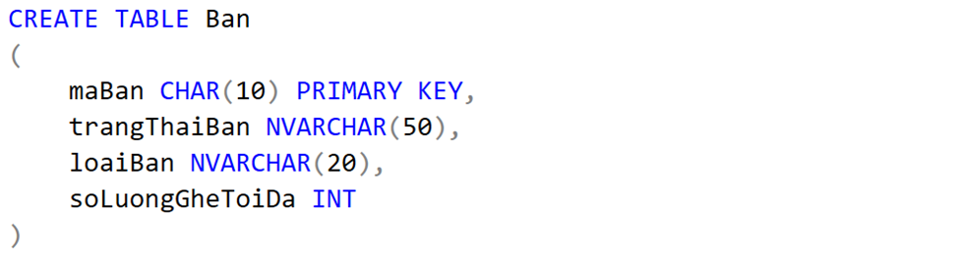
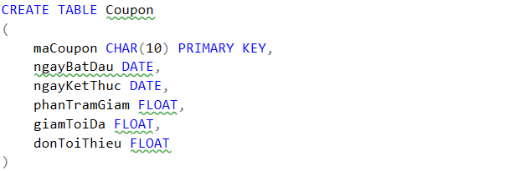
Cài đặt các bảng
Bảng CaTruc
Bảng KhachHang
Bảng NhanVien
Bảng Ban
Bảng DangKyCaTruc
Bảng TaiKhoan
Bảng Luong
Bảng Coupon

Slide 13
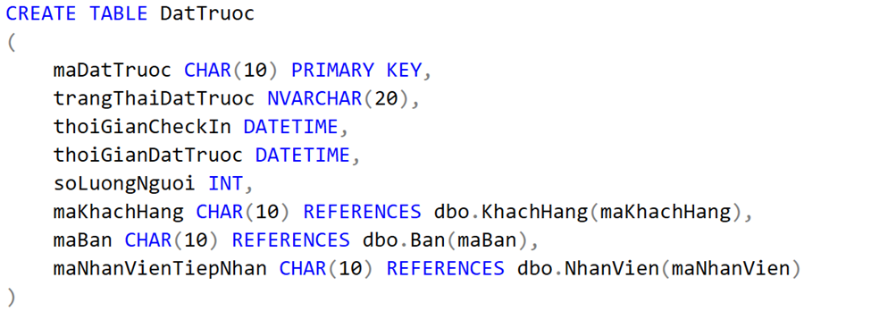
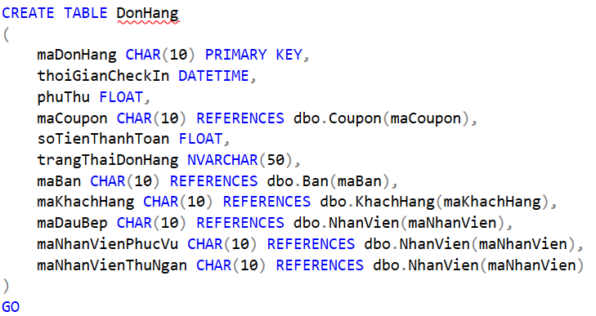
Cài đặt các bảng
Bảng DatTruoc
Bảng KhachHang
Bảng CaTruc
Bảng DangKyCaTruc
Bảng Ban
Bảng DonHang
Bảng Luong
Bảng Coupon

Slide 14
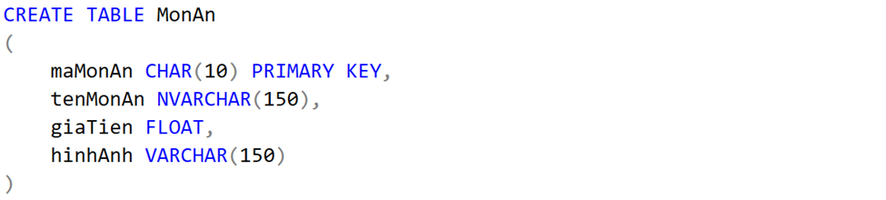
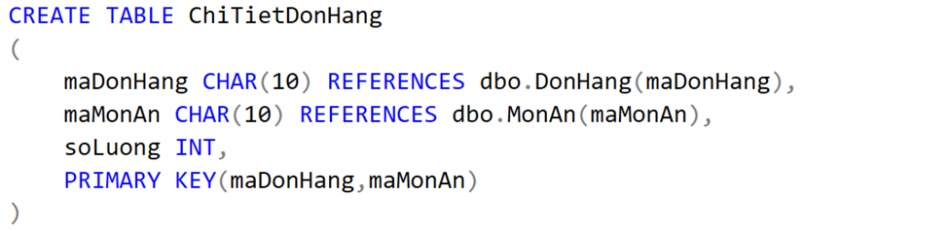
Bảng KhachHang
Bảng DatTruoc
Bảng MonAn
Bảng Ban
Bảng DonHang
Bảng ChiTietDonHang
Bảng DonHang
Bảng Coupon

Slide 15
Cài đặt các bảng
Bảng DatTruoc
Bảng MonAn
Bảng ChiTietDonHang
Bảng DonHang

Slide 16
Thiết lập các transaction và xây dựng các view

Slide 17
Các transaction sử dụng trong hệ thống
Transaction ở spInsertDonHang
Transaction ở spUpdateMonAn
Transaction ở spUpdateNhanVien
Transaction ở spThanhToan
Transaction ở spUpdateCaTruc
Transaction ở spUpdateCoupon
Transaction ở spUpdateTaiKhoan
Transaction ở spUpdateBan

Slide 18
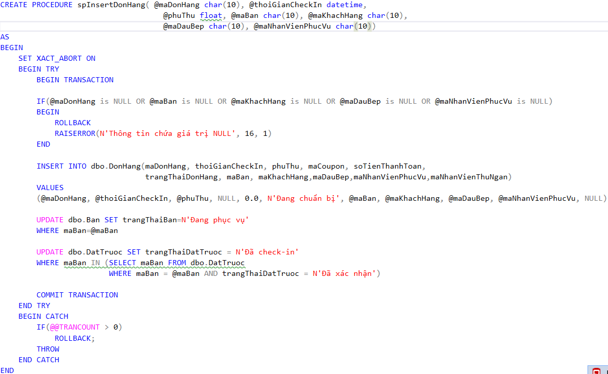
Các transaction sử dụng trong hệ thống
Ứng dụng transaction ở spInsertDonHang

Slide 19
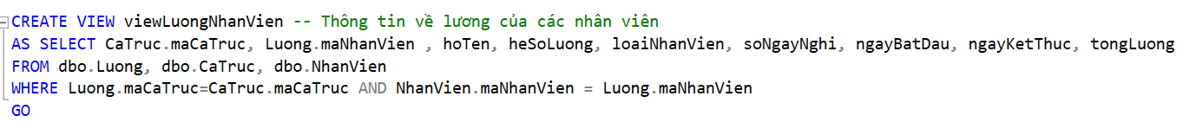
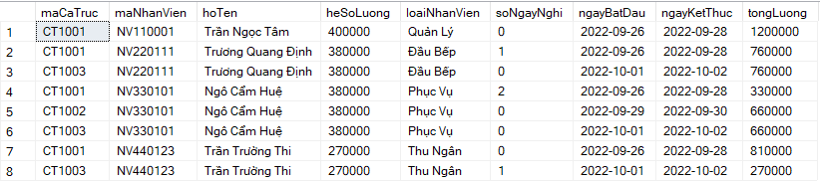
Xây dựng view:
View viewLuongNhanVien

Slide 20
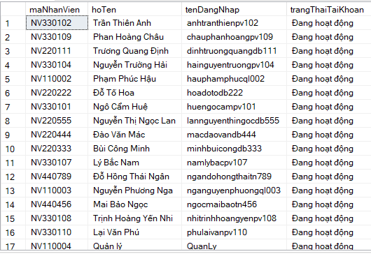
Xây dựng view:
View viewTaiKhoanNhanVien

Slide 21
03
Tạo user và phân quyền

Slide 22
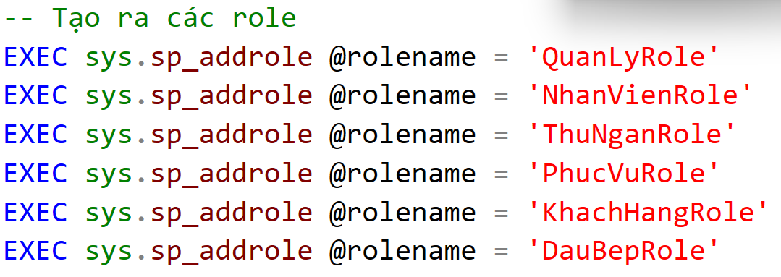
Tạo role:

Slide 23
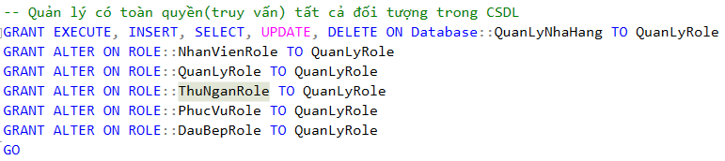
Thực hiện phân quyền các Role:

Slide 24
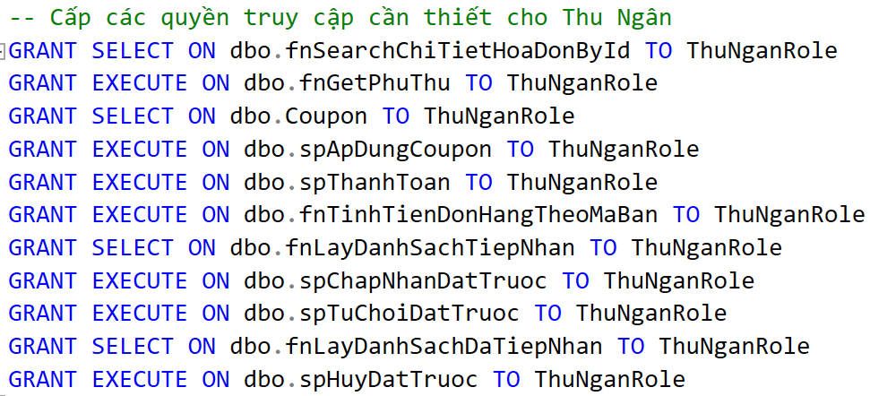
Thực hiện phân quyền các Role:

Slide 25
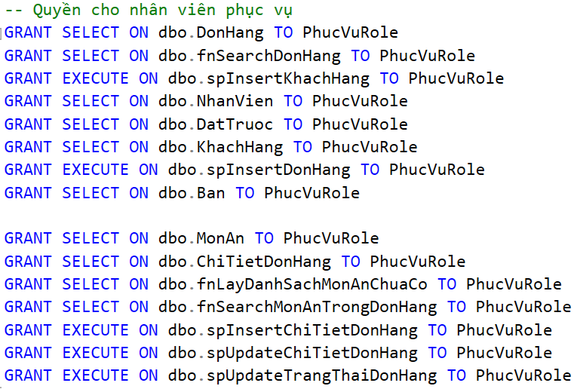
Thực hiện phân quyền các Role:

Slide 26
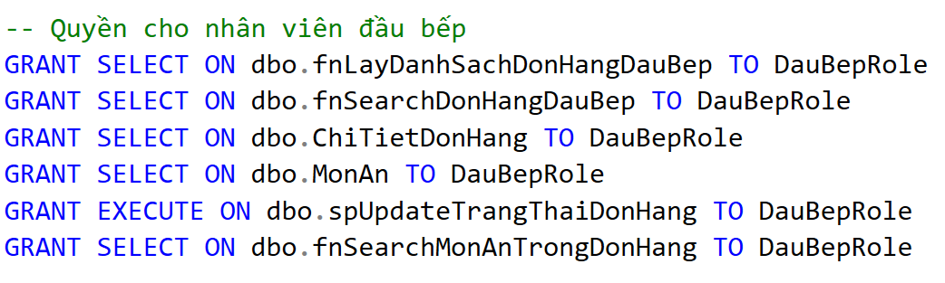
Thực hiện phân quyền các Role:

Slide 27
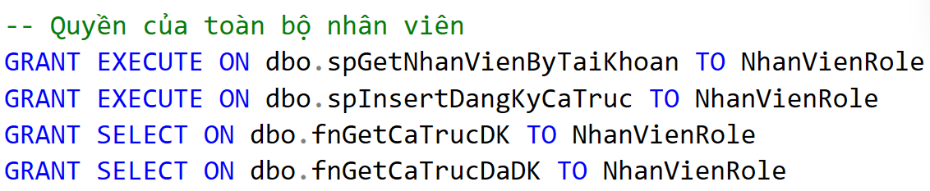
Thực hiện phân quyền các Role:

Slide 28
Tạo giao diện và thiết kế các chức năng
04

Slide 29
Form đăng nhập

Slide 30
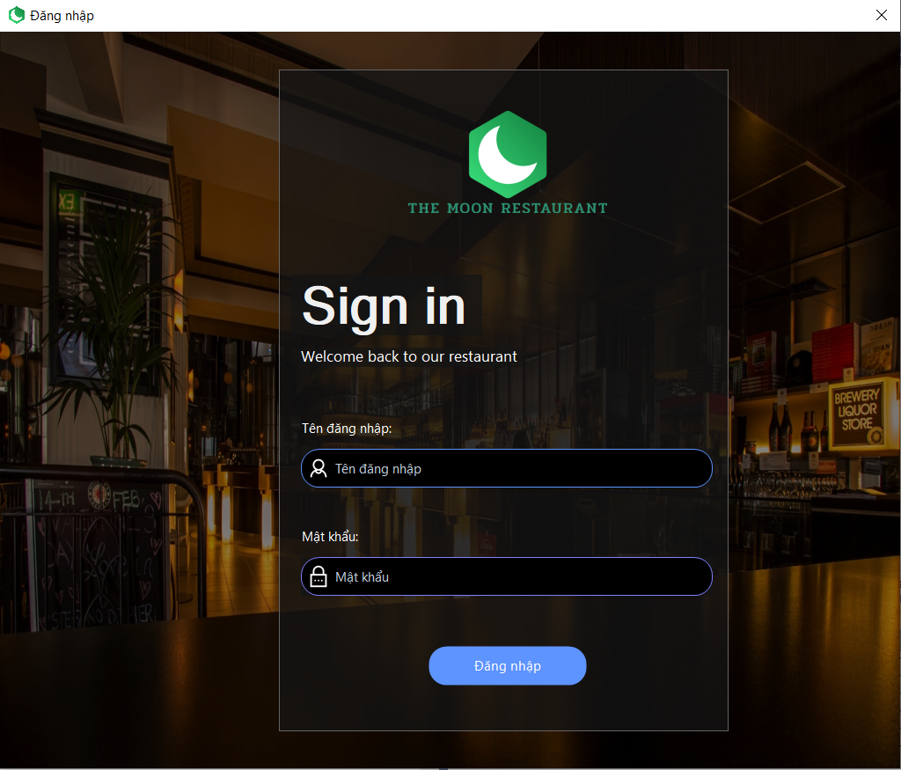
Giao diện đăng nhập hệ thống:

Slide 31
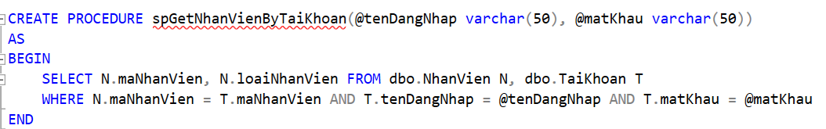
Stored Procedure được sử dụng trong form đăng nhập:

Slide 32
Form của nhân viên quản lý

Slide 33
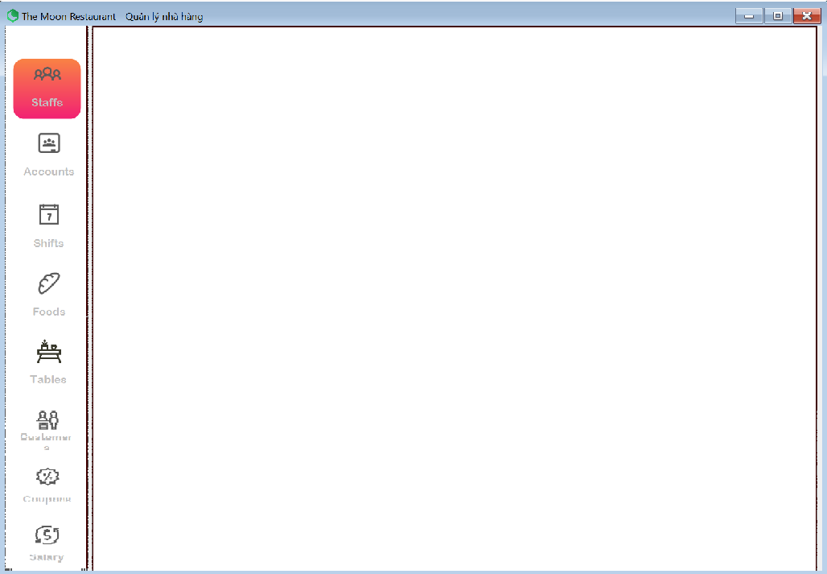
Quản lý nhân viên
Quản lý tài khoản
Quản lý ca trực
Quản lý món ăn
Quản lý bàn
Quản lý khách hàng
Quản lý coupon
Thống kê

Slide 34
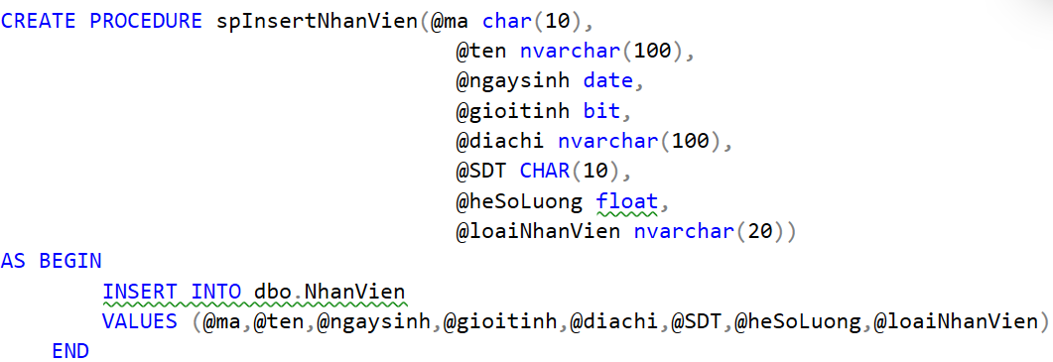
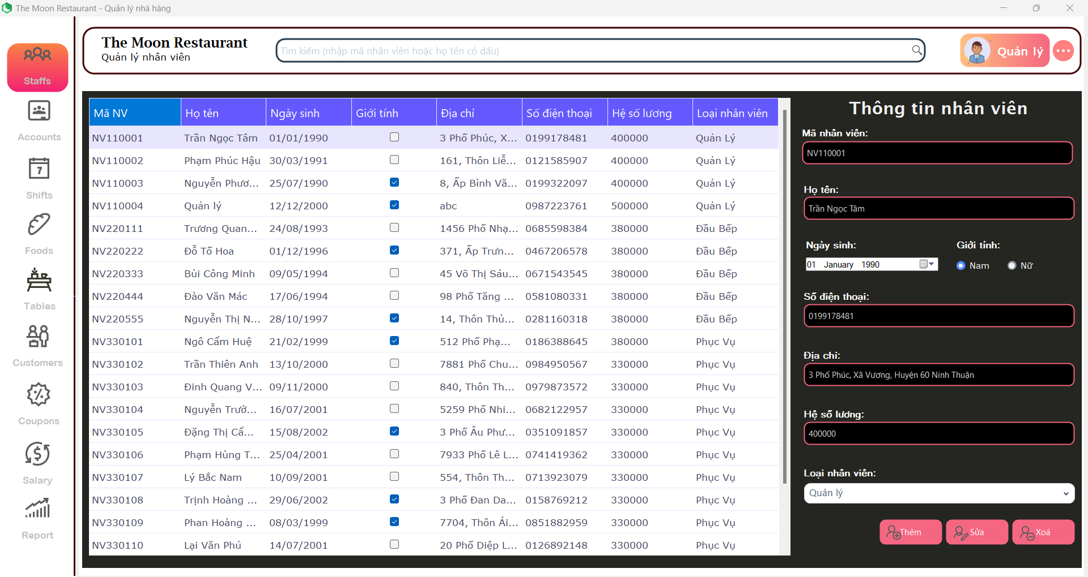
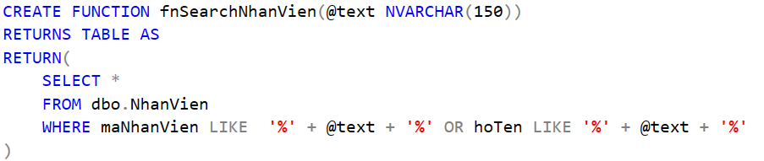
Giao diện form quản lý nhân viên:
Giao diện quản lý nhân viên:
Store Procedure spInsertNhanVien:
Function fnSearchNhanVien:

Slide 35
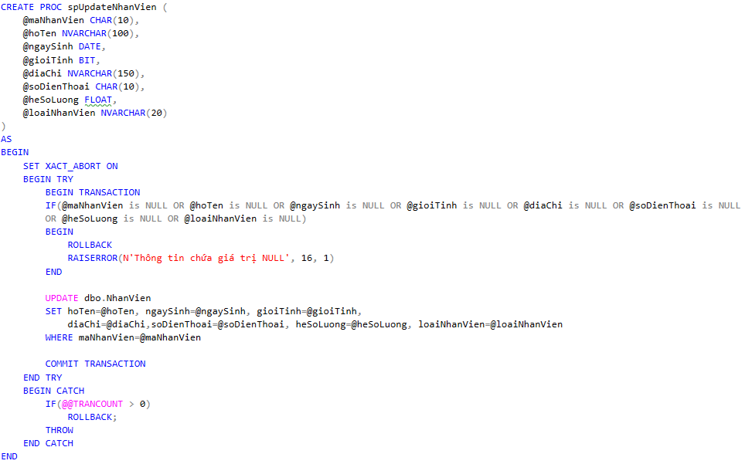
Stored Procedure spInsertNhanVien:
Store Procedure spUpdateNhanVien:
Function fnSearchNhanVien:

Slide 36
Stored Procedure spUpdateNhanVien:
Store Procedure spInsertNhanVien:
Function fnSearchNhanVien:

Slide 37
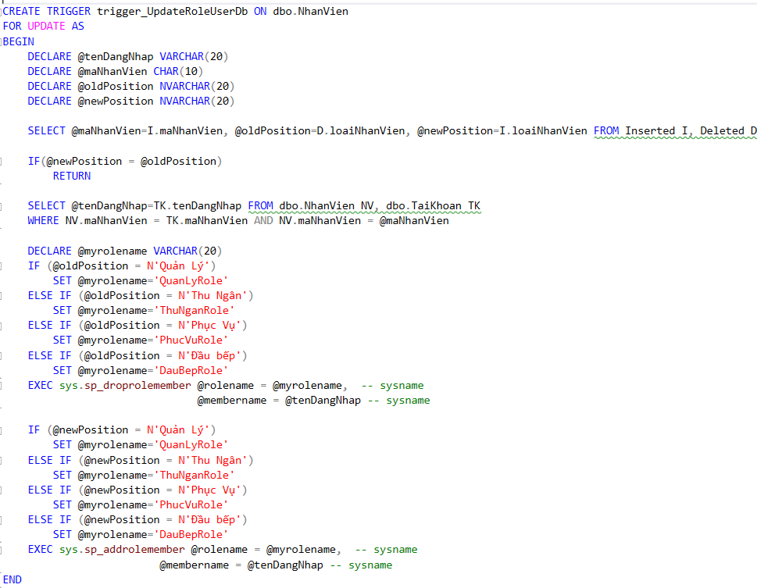
Trigger trigger_UpdateRoleUserDb
Store Procedure spInsertNhanVien:
Function fnSearchNhanVien:

Slide 38
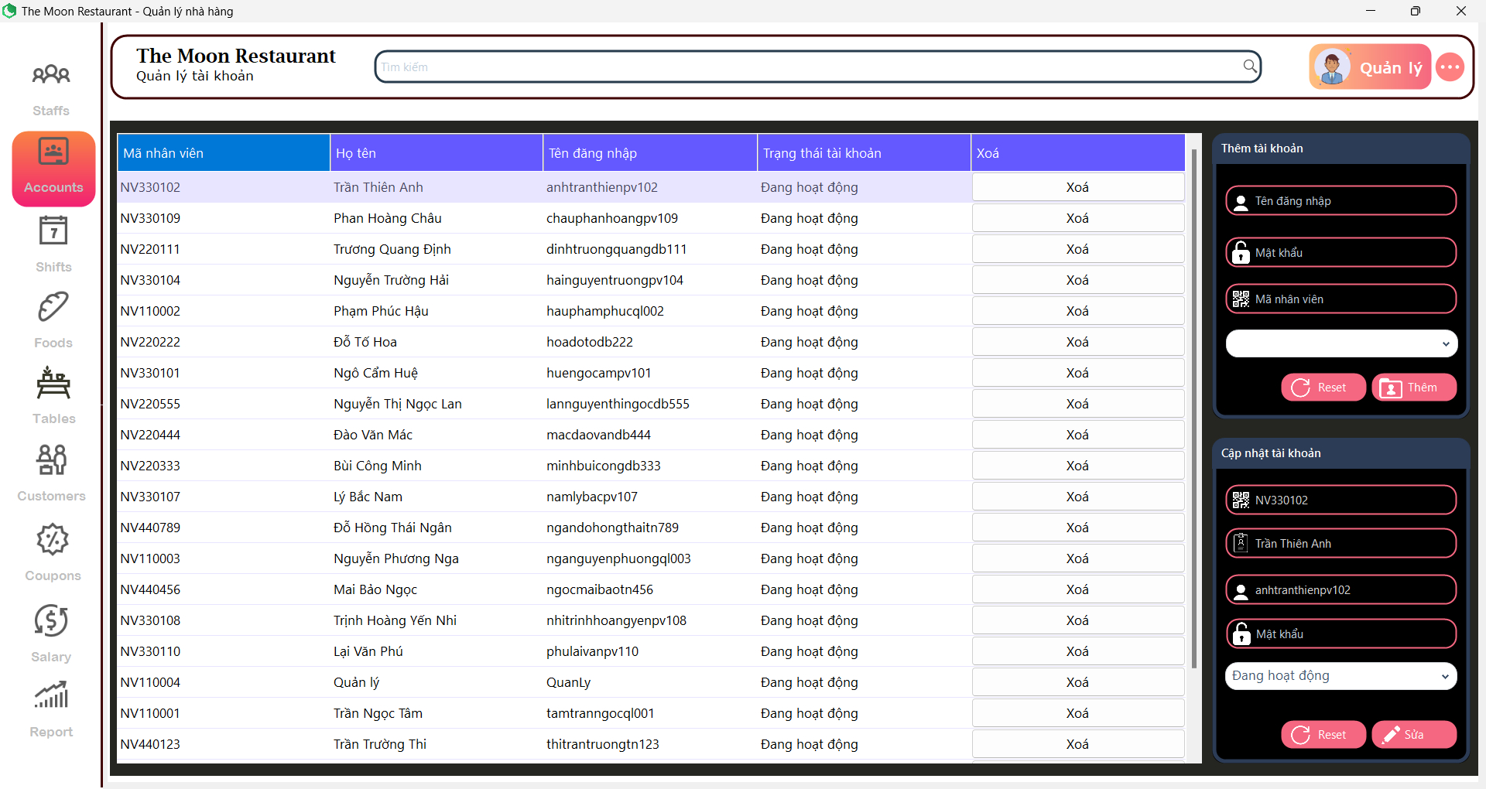
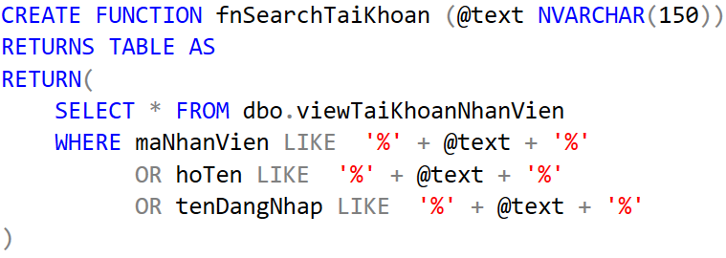
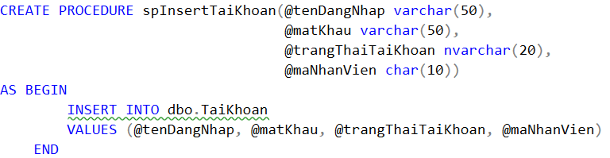
Function fnSearchTaiKhoan:
Giao diện quản lý tài khoản:
Store procedure spInsertTaiKhoan:

Slide 39
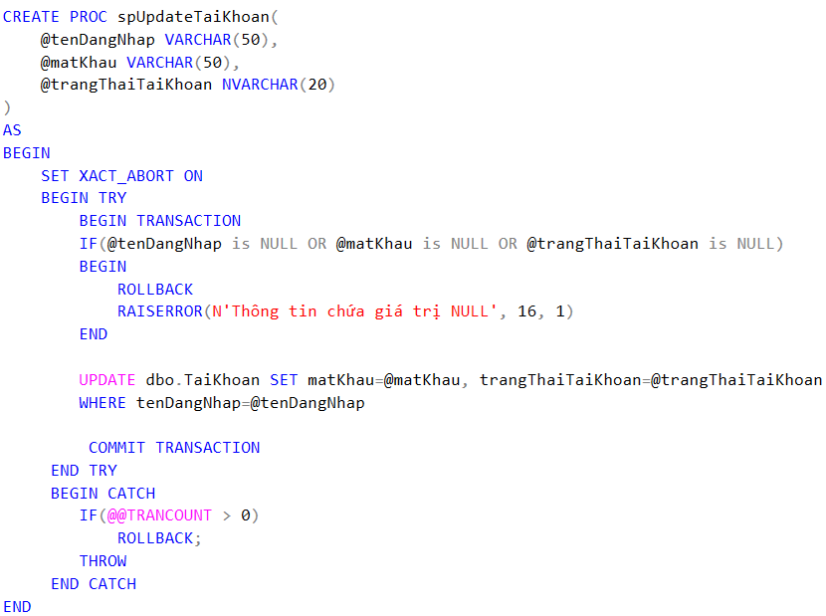
Function fnSearchTaiKhoan:
Stored procedure spInsertTaiKhoan:
Store Procedure spUpdateTaiKhoan:

Slide 40
Trigger trigger_CreateUserDb
Function fnSearchTaiKhoan:
Store procedure spInsertTaiKhoan:

Slide 41
Stored Procedure spUpdateTaiKhoan:
Function fnSearchTaiKhoan:
Store procedure spInsertTaiKhoan:

Slide 42
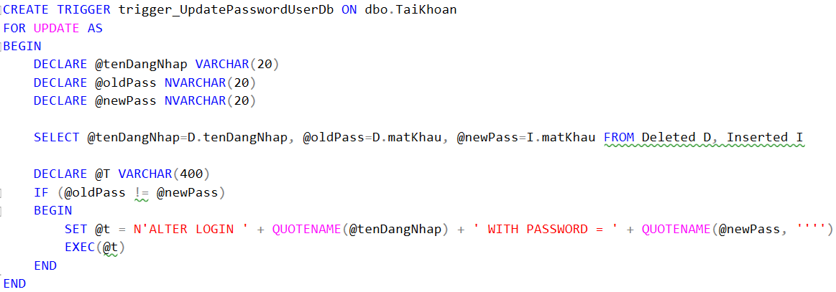
Trigger trigger_UpdatePasswordUserDb
Function fnSearchTaiKhoan:
Store procedure spInsertTaiKhoan:

Slide 43
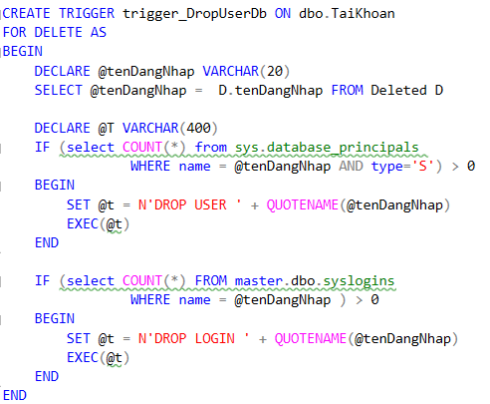
Trigger trigger_DropUserDb
Function fnSearchTaiKhoan:
Store procedure spInsertTaiKhoan:

Slide 44
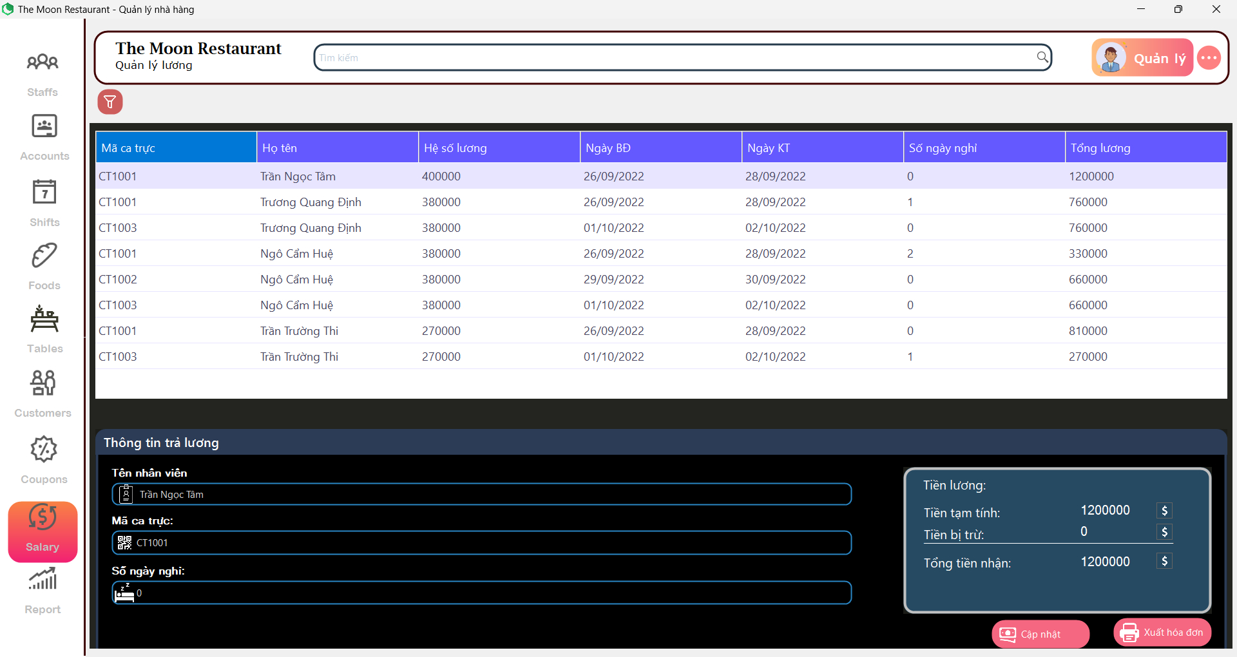
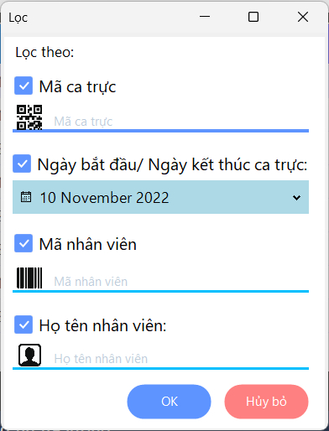
Giao diện quản lý lương:

Slide 45
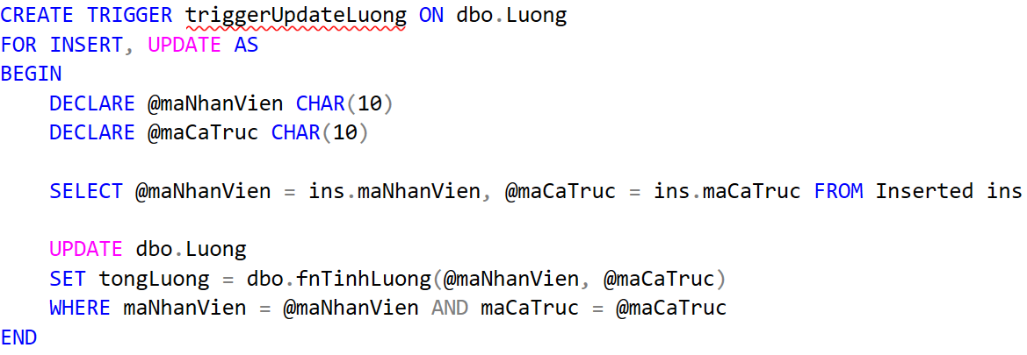
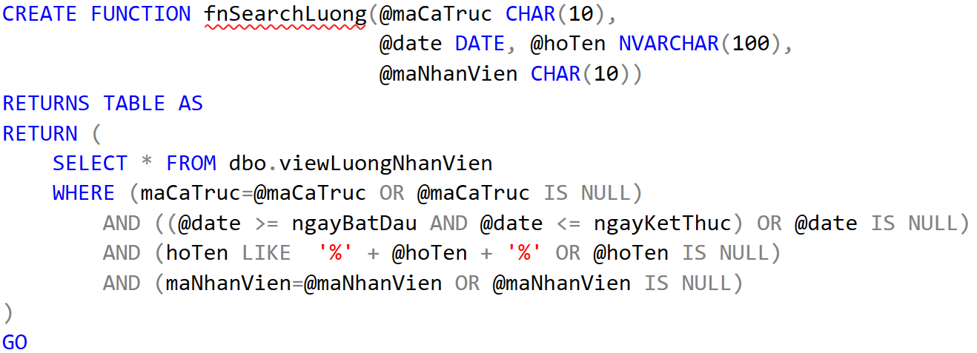
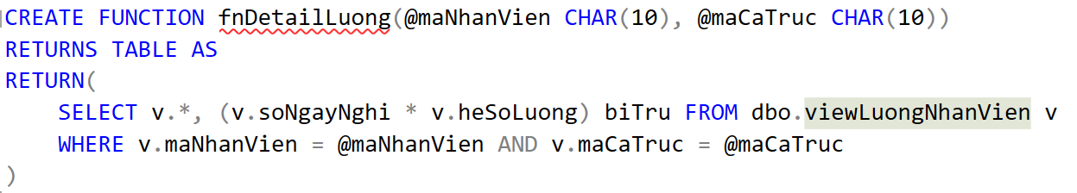
Trigger triggerUpdateLuong:
Function fnSearchLuong:
Function fnDetailLuong:

Slide 46
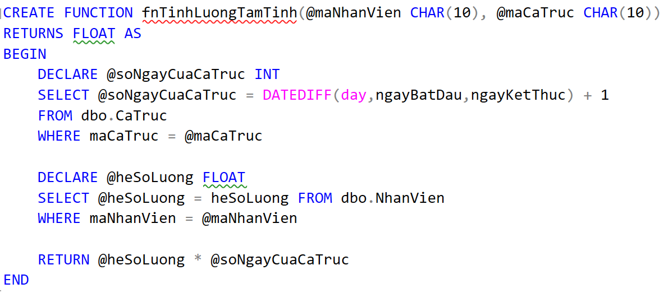
Function fnTinhLuongTamTinh:
Trigger triggerUpdateLuong:

Slide 47
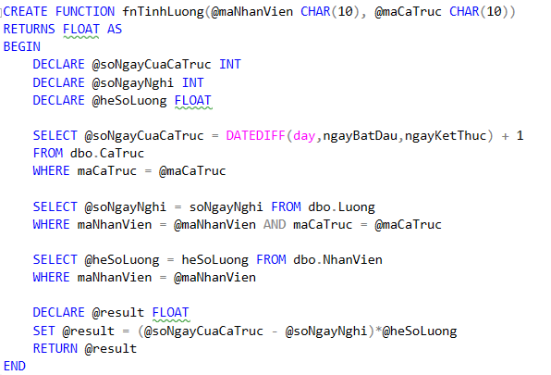
Function fnTinhLuongTamTinh:
Function fnTinhLuong

Slide 48
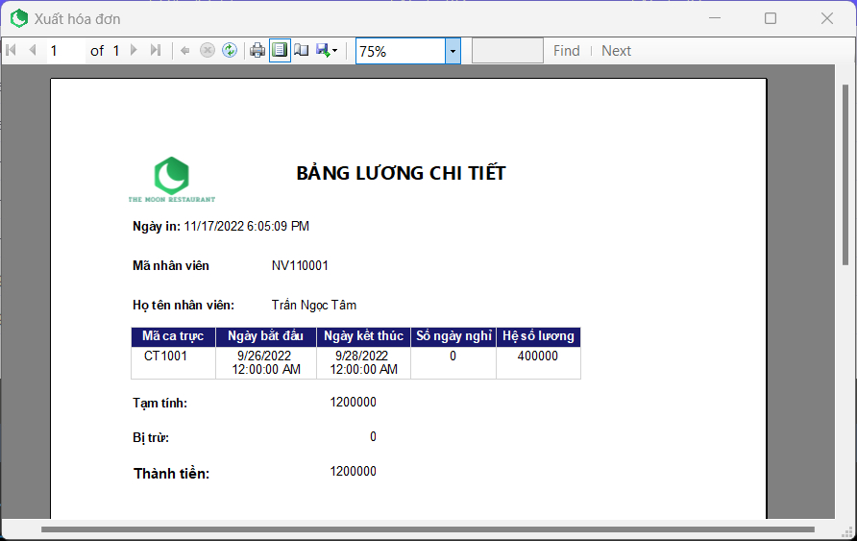
Function fnDetailLuong:

Slide 49
Function fnTinhLuongTamTinh:
Function fnDetailLuong:

Slide 50
Trigger triggerUpdateLuong:
Function fnTinhLuongTamTinh:
Function fnDetailLuong:
Function fnDetaiLuong:

Slide 51
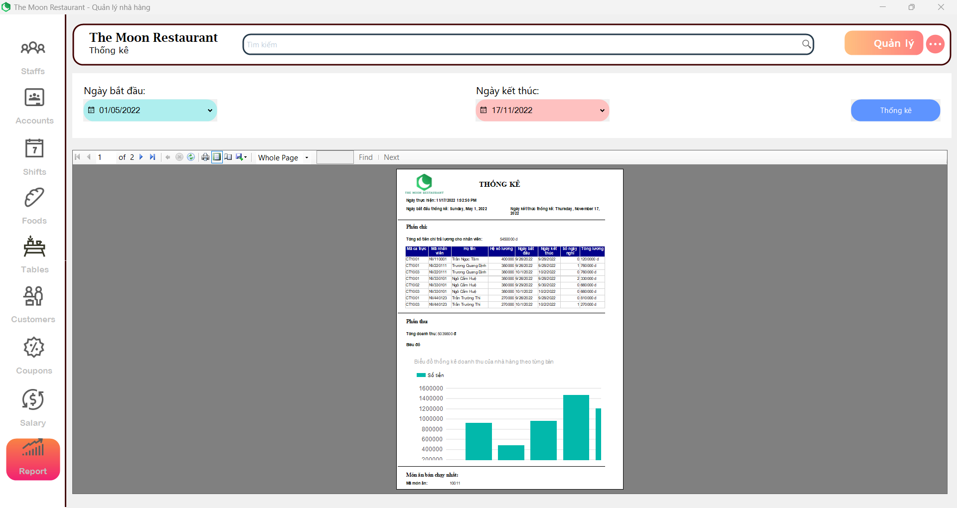
Giao diện thống kê:

Slide 52
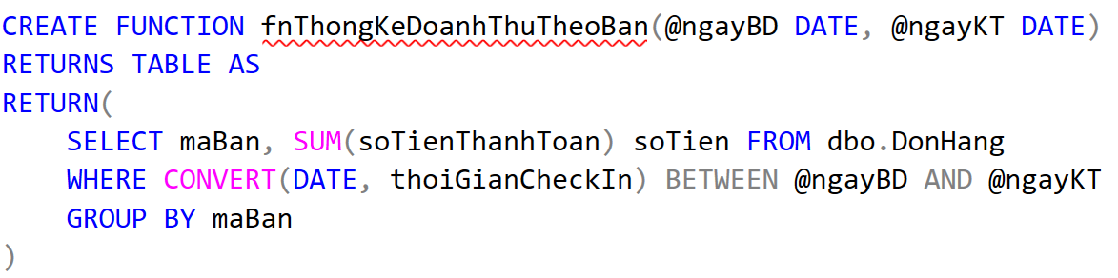
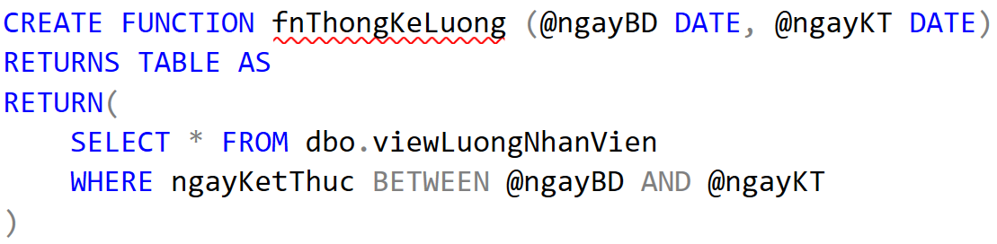

Function fnThongKeDoanhThuTheoBan:
Function fnThongKeLuong:
Function
fnThongKeMonAnBanChay:

Slide 53
Function fnThongKeDoanhThuTheoBan:
Function
fnThongKeMonAnBanChay:
Function fnThongKeLuong:

Slide 54

Giao diện quản lý ca trực:

Slide 55

Stored Procedure spInsertCaTruc:

Slide 56

Stored Procedure spUpdateCaTruc:

Slide 57

Function fnSearchCaTrucByDate và fnSearchCaTrucByID:

Slide 58



Store Procedure spInsertMonAn:
Giao diện quản lý món ăn:
Function
fnSearchMonAN:

Slide 59

Stored Procedure spInsertMonAn:
Store Procedure spUpdateMonAn:
Function
fnSearchMonAn:

Slide 60
Store Procedure spInsertMonAn:
Stored Procedure spUpdateMonAn:
Store Procedure spInsertMonAn:
Function
fnSearchMonAn:
Function
fnSearchMonAN:

Slide 61




Store Procedure spInsertBan:
Giao diện quản lý bàn:
Function
fnSearchBan:

Slide 62

Stored Procedure spInsertBan:
Function
fnSearchBan:
Store Procedure spUpdateBan:

Slide 63
Store Procedure spInsertBan:
Stored Procedure spUpdateBan:
Function
fnSearchBan:

Slide 64

Giao diện quản lý khách hàng:

Slide 65

Stored Procedure spUpdateKhachHang:

Slide 66

Function fnSearchKhachHang:

Slide 67

Giao diện quản lý Coupon:

Slide 68

Stored Procedure spInsertCoupon:

Slide 69

Stored Procedure spUpdateCoupon:

Slide 70

Function fnSearchCouponByDate và fnSearchCouponByID:

Slide 71
Form đăng ký ca trực cho nhân viên

Slide 72



Function fnGetCaTrucDK:
Giao diện đăng ký ca trực:
Function fnGetCaTrucDaDK:

Slide 73


Store procedure spInsertDangKyCaTrc:
Function fnGetCaTrucDK:
Trigger triggerDangKyCaTruc:
Function fnGetCaTrucDaDK:

Slide 74

Trigger triggerDangKyCaTruc:
Function fnGetCaTrucDaDK:
Stored procedure spInsertDangKyCaTruc:
Trigger triggerDangKyCaTruc:
Function fnGetCaTrucDK:

Slide 75
Form của nhân viên thu ngân

Slide 76



Giao diện form thanh toán
Function fnSearchChiTietHoaDonById:
Function fnSearchChiTietHoaDonById:
Function fnGetPhuThu:
Function fnGetPhuThu:

Slide 77


Store procedure spApDungCoupon:
Function fnSearchChiTietHoaDonById:
Function fnGetPhuThu:
Function fnTinhTienDonHangTheoMaBan:

Slide 78

Store procedure spThanhToan:
Function fnTinhTienDonHangTheoMaBan:
Function fnSearchChiTietHoaDonById:
Stored procedure spApDungCoupon:
Function fnGetPhuThu:

Slide 79

Store procedure spThanhToan:
Function fnSearchChiTietHoaDonById:
Stored procedure spApDungCoupon:
Function fnGetPhuThu:

Slide 80
Store procedure spApDungCoupon:
Stored procedure spThanhToan:
Function fnTinhTienDonHangTheoMaBan:

Slide 81



Giao diện form tiếp nhận đơn hàng
Function fnLayDanhSachTiepNhan:
Store procedure spChapNhanDatTruoc và spTuChoiDatTruoc:

Slide 82
Function fnLayDanhSachTiepNhan:
Stored procedure spChapNhanDatTruoc và spTuChoiDatTruoc:

Slide 83



Giao diện form huỷ đơn hàng
Function fnLayDanhSachDaTiepNhan:
Store
procedure
spHuyDatTruoc:

Slide 84
Function fnLayDanhSachDaTiepNhan:
Stored
procedure
spHuyDatTruoc:

Slide 85
Form đặt trước của khách hàng

Slide 86

Giao diện form đặt trước

Slide 87

Function fnTaoMaKhachHang:

Slide 88

Stored procedure spInsertKhachHangDatTruoc:

Slide 89

Stored procedure spTaoDatTruoc:

Slide 90
Form của nhân viên đầu bếp

Slide 91



Function fnLayDanhSachDonHangDauBep:
Giao diện thực hiện đơn hàng:
Function fnSearchDonHangDauBep:

Slide 92
Function fnLayDanhSachDonHangDauBep:
Function fnSearchDonHangDauBep:

Slide 93



Function fnSearchMonAnTrongHoaDon:
Giao diện thực hiện chi tiết đơn hàng:
Store procedure spUpdateTrangThaiDonHang:

Slide 94
Function fnSearchMonAnTrongHoaDon:
Stored procedure spUpdateTrangThaiDonHang:

Slide 95
Form của nhân viên phục vụ

Slide 96



Giao diện form quản lý bán hàng
Function fnSearchDonHang:
Store procedure spInsertKhachHang:

Slide 97
Function fnSearchDonHang:
Stored procedure spInsertKhachHang:

Slide 98


Stored procedure spInsertDonHang:

Slide 99



Giao diện form quản lý chi tiết đơn hàng
Function fnLayDanhSachMonAnChuaCo:
Function fnSearchMonAnTrongDonHang:

Slide 100


Function fnLayDanhSachMonAnChuaCo:
Store procedure spInsertChiTietDonHang:
Store procedure spUpdateChiTietDonHang:
Function fnSearchMonAnTrongDonHang:

Slide 101


Trigger triggerUpdateTongDonHang:
Stored procedure spInsertChiTietDonHang:
Function fnLayDanhSachMonAnChuaCo:
Stored procedure spUpdateChiTietDonHang:
Function fnTinhTienDonHang:
Function fnSearchMonAnTrongDonHang:

Slide 102
Store procedure spInsertChiTietDonHang:
Trigger triggerUpdateTongDonHang:
Store procedure spUpdateChiTietDonHang:
Function fnTinhTienDonHang:

Slide 103
THANKS!

